Slide 1


ỦY BAN NHÂN DÂN QUẬN LONG BIÊN
TRƯỜNG TIỂU HỌC ĐÔ THỊ VIỆT HƯNG
BÀI GIẢNG ĐIỆN TỬ
KHỐI 3
MÔN: TIẾNG VIỆT

Slide 2






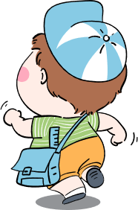

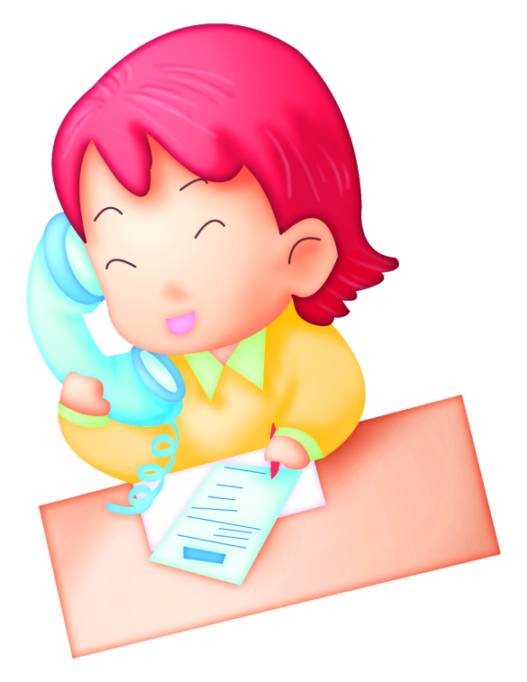



Slide 3




Slide 4
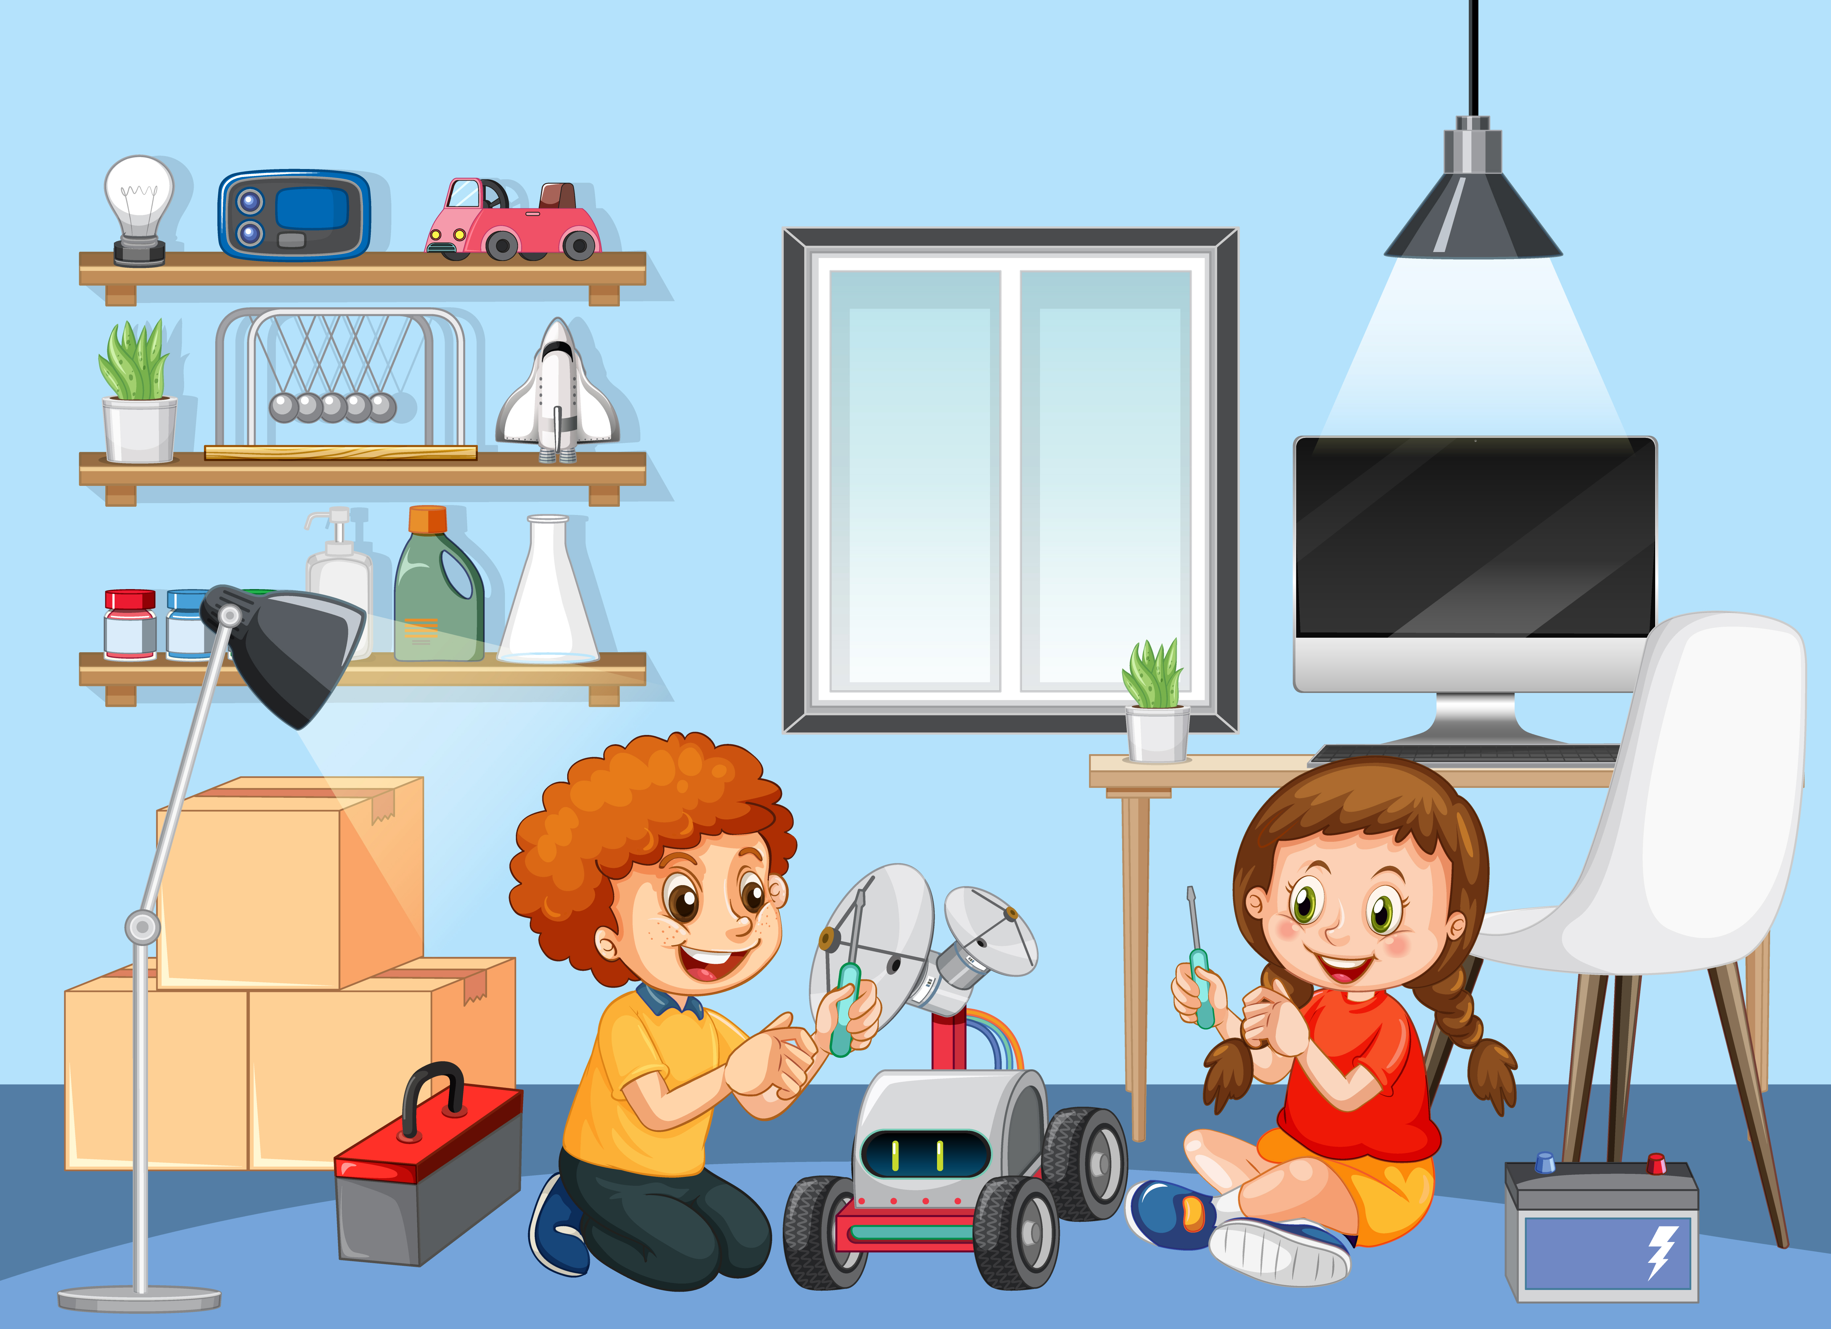


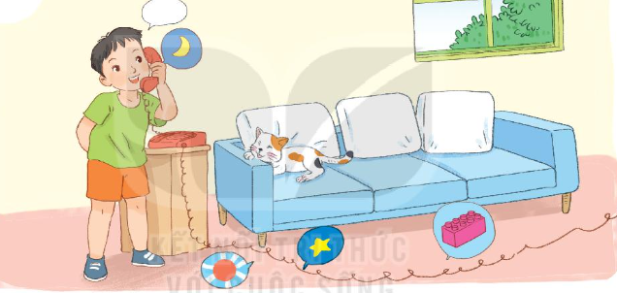
Giờ ra chơi, An chạy đến bàn tôi hớn hở: “Bố mẹ cho phép tớ gọi điện cho bạn bè đấy. Đi học về tớ sẽ gọi cậu nhé!”. Tôi đập tay nó sung sướng. Đi học về, tôi vội vàng cất cặp và xin phép bố mẹ cho nghe điện thoại. Bố gật gù, còn mẹ thì nháy mắt ra hiệu đồng ý.
Điện thoại reo, cứ như là trái tim tôi đang cất tiếng hát. Tôi khoái chí cầm máy.
- A lô... Minh hả? – An gào lên trong máy.
- Tớ đây. – Tôi cũng gào lên.
- Hay hơn nói chuyện ở lớp nhỉ. – An cười to.
- Hơn là cái chắc. – Tôi cũng cười to không kém.

Slide 5
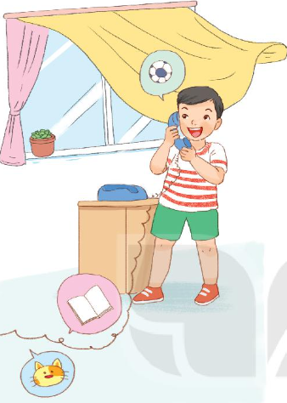
- Đến lượt cậu gọi lại cho tớ nhé. – An hét lên rồi tắt máy. Tôi ôm bụng cười. Bố tủm tỉm: “Cả thế giới nghe thấy hai con nói chuyện đấy.”.
Tôi nhấc máy gọi lại cho An.
- A lô. – Tôi rón rén.
- A lô, bố tớ bảo chúng mình nói cho cả thành phố nghe thấy. – An thì thào.
- Thế cậu nói nhỏ hơn tớ đấy. Bố tớ bảo tớ nói cho cả thế giới nghe thấy cơ.
An cười rúc rích. Chúng tôi lại thì thào, nhưng vì nói nhỏ quá nên cứ phải nói đi nói lại.
Hóa ra nói chuyện điện thoại cũng mệt thật.
(Bùi Tuệ Minh)

Slide 6



hớn hở
khoái chí
cười rúc rích

Slide 7











Bài tập đọc được chia làm mấy đoạn?
Đoạn 1
Đoạn 1: Từ đầu đến “ra hiệu đồng ý”.
Đoạn 2
Đoạn 2: Tiếp theo đến “nói chuyện đấy”.
Đoạn 3
Đoạn còn lại

Slide 8

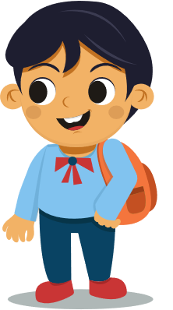
Giải nghĩa từ khó hiểu
Trong bài đọc, có từ nào bạn chưa hiểu nghĩa?
Notes:
“Có một số trường, họ sẽ ghép phần giải thích nghĩa của từ trong mục đọc đoạn luôn, nhưng vì mỗi trường sẽ thống nhất 1 quy trình riêng, ý tưởng dạy riêng, nên em để phần giải thích nghĩa ở đây (GV kéo slide lên sau các đoạn theo quy trình trường mình nhé)

Slide 9


Giải nghĩa từ khó hiểu
gật gù
Gật nhẹ, chậm và nhiều lần, thể hiện thái độ đồng tình, tán thưởng.
Notes:
“Có một số trường, họ sẽ ghép phần giải thích nghĩa của từ trong mục đọc đoạn luôn, nhưng vì mỗi trường sẽ thống nhất 1 quy trình riêng, ý tưởng dạy riêng, nên em để phần giải thích nghĩa ở đây (GV kéo slide lên sau các đoạn theo quy trình trường mình nhé)

Slide 10
Giải nghĩa từ khó hiểu
khoái chí
thích thú vì được như ý.
Notes:
“Có một số trường, họ sẽ ghép phần giải thích nghĩa của từ trong mục đọc đoạn luôn, nhưng vì mỗi trường sẽ thống nhất 1 quy trình riêng, ý tưởng dạy riêng, nên em để phần giải thích nghĩa ở đây (GV kéo slide lên sau các đoạn theo quy trình trường mình nhé)

Slide 11
Giải nghĩa từ khó hiểu
là cái chắc
khẳng định điều gì đó đúng.
Notes:
“Có một số trường, họ sẽ ghép phần giải thích nghĩa của từ trong mục đọc đoạn luôn, nhưng vì mỗi trường sẽ thống nhất 1 quy trình riêng, ý tưởng dạy riêng, nên em để phần giải thích nghĩa ở đây (GV kéo slide lên sau các đoạn theo quy trình trường mình nhé)

Slide 12
Giải nghĩa từ khó hiểu
rón rén
Cố làm cho thật nhẹ nhàng vì sợ gây tiếng động.
Notes:
“Có một số trường, họ sẽ ghép phần giải thích nghĩa của từ trong mục đọc đoạn luôn, nhưng vì mỗi trường sẽ thống nhất 1 quy trình riêng, ý tưởng dạy riêng, nên em để phần giải thích nghĩa ở đây (GV kéo slide lên sau các đoạn theo quy trình trường mình nhé)

Slide 13
Giải nghĩa từ khó hiểu
cười rúc rích
cùng cười với nhau khe khẽ và thích thú.
Notes:
“Có một số trường, họ sẽ ghép phần giải thích nghĩa của từ trong mục đọc đoạn luôn, nhưng vì mỗi trường sẽ thống nhất 1 quy trình riêng, ý tưởng dạy riêng, nên em để phần giải thích nghĩa ở đây (GV kéo slide lên sau các đoạn theo quy trình trường mình nhé)

Slide 14






Yêu Cầu
  Phân công đọc theo đoạn.
  Tất cả thành viên đều đọc.
  Giải nghĩa từ cùng nhau.
LUYỆN ĐỌC
TRONG NHÓM
Tiêu chí đánh giá
1. Đọc đúng.
2. Đọc to, rõ.
3. Đọc ngắt, nghỉ đúng chỗ.

Slide 15


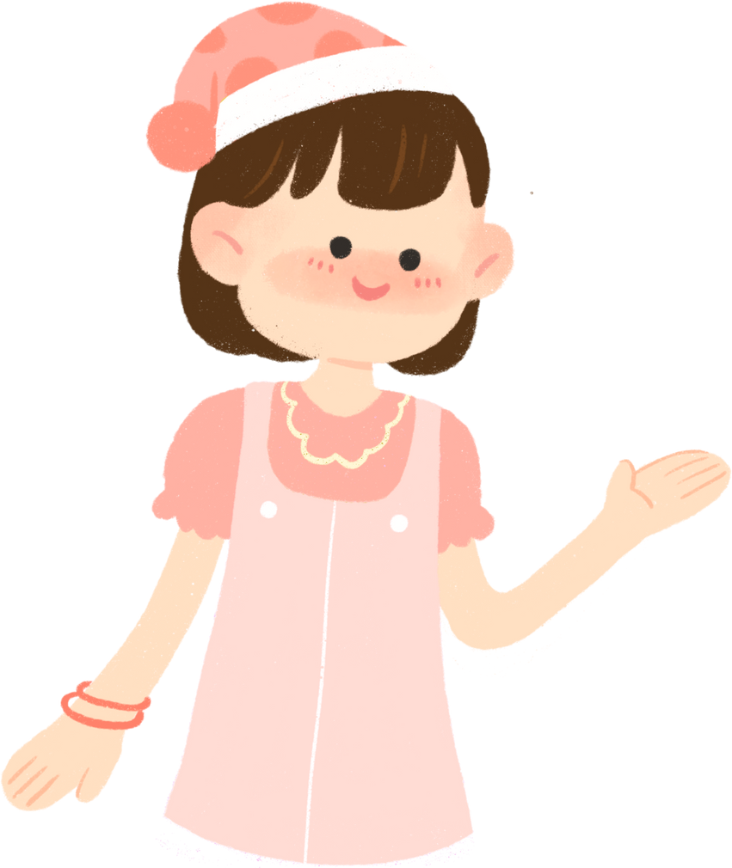
LUYỆN ĐỌC TRƯỚC LỚP
Tiêu chí đánh giá
1. Đọc đúng.
2. Đọc to, rõ.
3. Đọc ngắt, nghỉ đúng chỗ.

Slide 17
Cùng tìm hiểu
Giờ ra chơi, điều gì khiến Minh rất vui?
Lần đầu tiên An gọi điện thoại cho Minh, hai bạn đã nói chuyện với nhau thế nào
Đóng vai hai bạn trong câu chuyện để nói chuyện điện thoại với nhau bằng giọng nói phù hợp.
Trong cuộc điện thoại lần hai, các bạn nói chuyện có gì khác lần một?

Slide 18


Giờ ra chơi, điều gì khiến Minh rất vui?
Minh được An thông báo đi học về An sẽ gọi điện thoại cho mình.

Slide 19
Lần đầu tiên An gọi điện thoại cho Minh, hai bạn đã nói chuyện với nhau thế nào
Hai bạn cười nói rất to lại còn gào lên trong máy vì quá vui thích.

Slide 20
Trong cuộc điện thoại lần hai, các bạn nói chuyện có gì khác lần một?
Cả hai đều nói chuyện rất nhỏ. Hai bạn cũng không cười to nữa, chỉ cười rúc rích rất khẽ.

Slide 21
Đóng vai hai bạn trong câu chuyện để nói chuyện điện thoại với nhau bằng giọng nói phù hợp.
+ B1: Cá nhân đọc thầm lại lời nói của hai bạn
+ B2: Từng cặp đóng vai hai bạn để nói chuyện
+ B3: Các thành viên góp ý cho nhau

Slide 22

Nội dung chính của
bài đọc là gì?
Bài đọc là cuộc trò chuyện qua điện thoại đầu tiên của hai bạn nhỏ. Hai bạn rất vui và thích thú.

Slide 23


Slide 24





Luyện đọc lại
Tiêu chí đánh giá
1
Đọc đúng
2
Đọc to, rõ
3
Ngắt nghỉ đúng chỗ
4
Giọng đọc và nhấn giọng phù hợp

